Slide 1
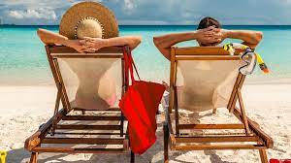
放假的时候
你做了什么？

Slide 2
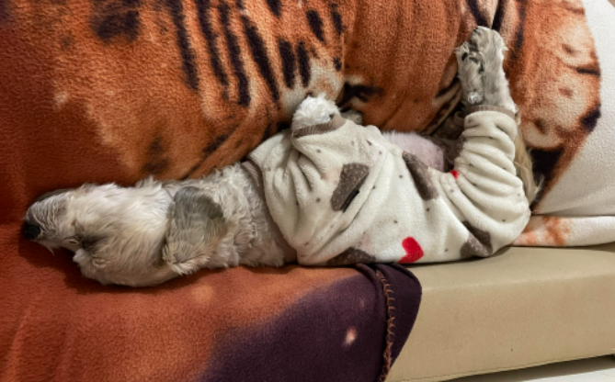
放假的时候，你做了什么？
放假的时候，我睡觉了，我每天睡觉九个小时。你呢？

Slide 3
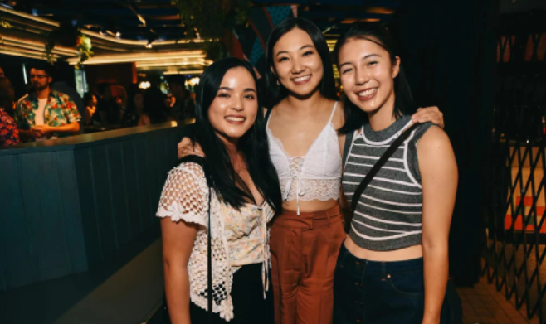
放假的时候，你做了什么？
放假的时候，我做饭了，因为我的女儿回来了。爸爸做饭，她非常喜欢；妈妈做饭，她说还好！
你喜欢谁做饭？

Slide 4
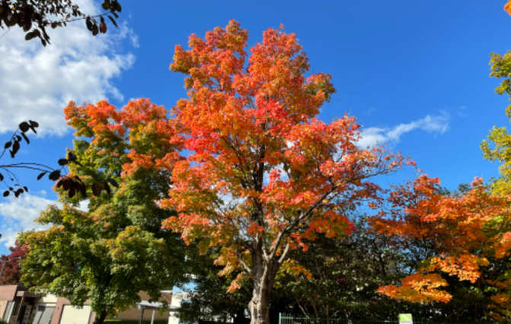
放假的时候，你做了什么？
放假的时候，我去了Bright。因为Bright的秋天有很多颜色，非常好看，非常漂亮。
你去了哪里？

Slide 5
放假的时候，你做了什么？
放假的时候，我买了很多东西。我买了衣服。你买了什么？

Slide 6
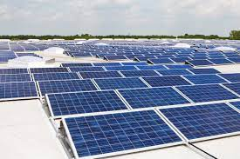
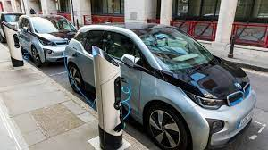
放假的时候，你做了什么？
放假的时候，我问了很多太阳能（panel），我去了七家太阳能的店，有了三个quotes。但是太贵了，七千六百澳元，我的老公：“说太贵了，我们不要太阳能。”我非常伤心，我的女儿和妹妹说：“你有钱，你可以有太阳能！不听你老公说。”我想有太阳能，买一个用电的车，因为petrol太贵了。

Slide 7
放假的时候，你做了什么？
放假的时候我听了音乐。我最喜欢队长young captain的歌，11是歌的名字。Mika有一个cover。我每天听，每天听，一直听一直听，我的脑子都是唱11的Mika。
https://youtu.be/Y2UhUKKKtHo
https://www.youtube.com/watch?v=7ZfRUCtQuEk

